Slide 1

Tento vzdělávací materiál vznikl v rámci projektu EU – peníze školám
Název projektu : Objevujeme svět kolem nás
Reg. číslo projektu: CZ.1.07/1.4.00/21.2040

Slide 2
Tvorba webu
Menu – hypertextové odkazy

Slide 3
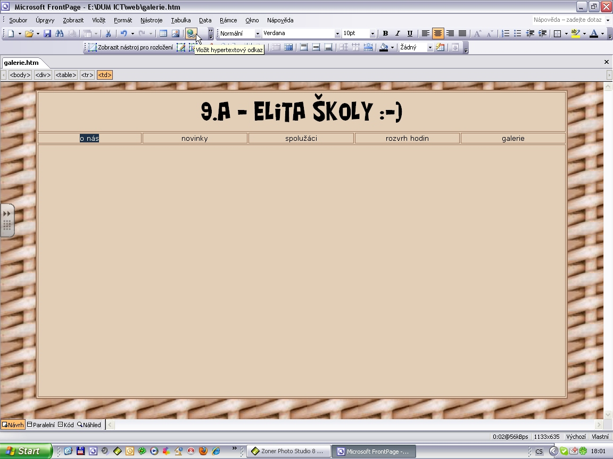
Pro dokončení základu webu je nutné jednotlivé stránky propojit – vytvořit hypertextové odkazy.
K jejich vytvoření můžeme využít buď ikonku

Slide 4
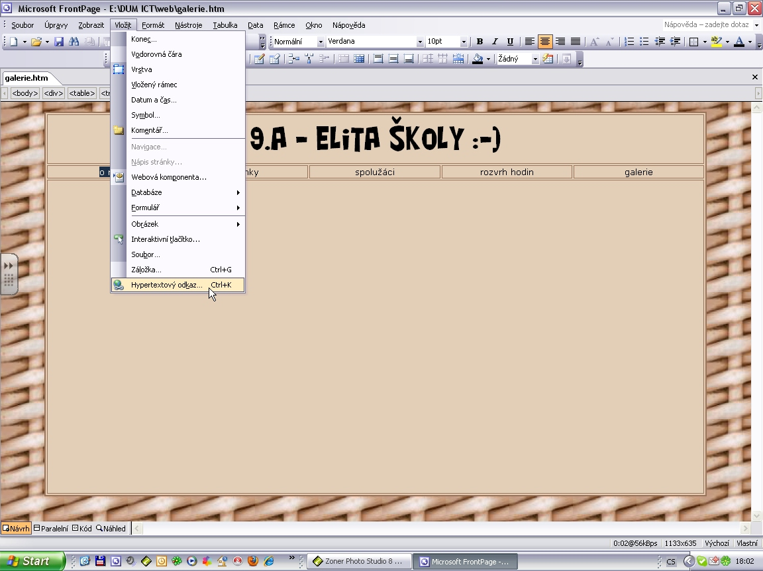
nebo záložku.

Slide 5
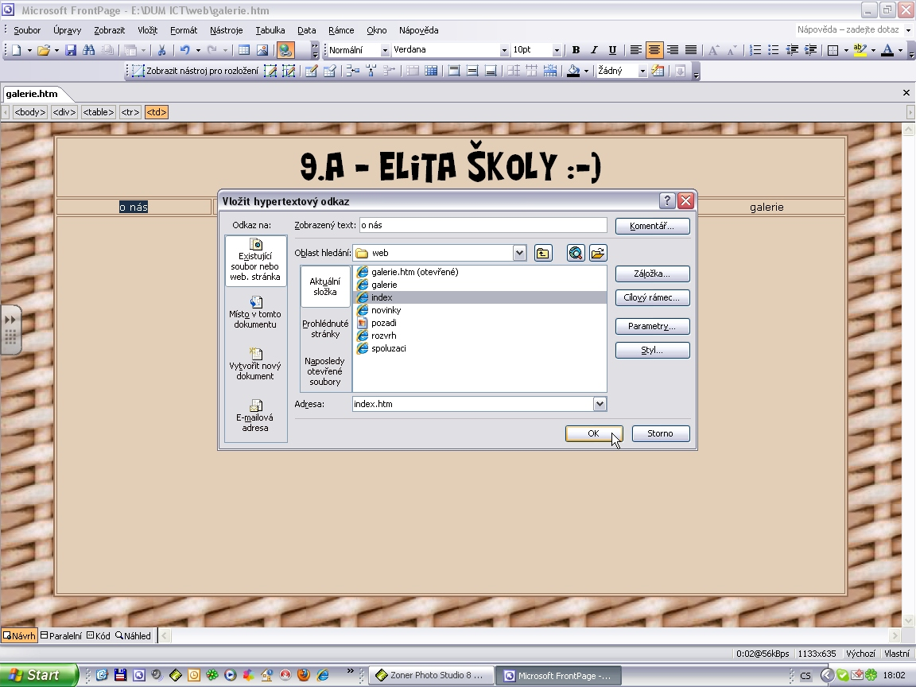
Titulní stránku naodkazujeme jako index (na tuto stránku se bude web vždy otvírat)

Slide 6
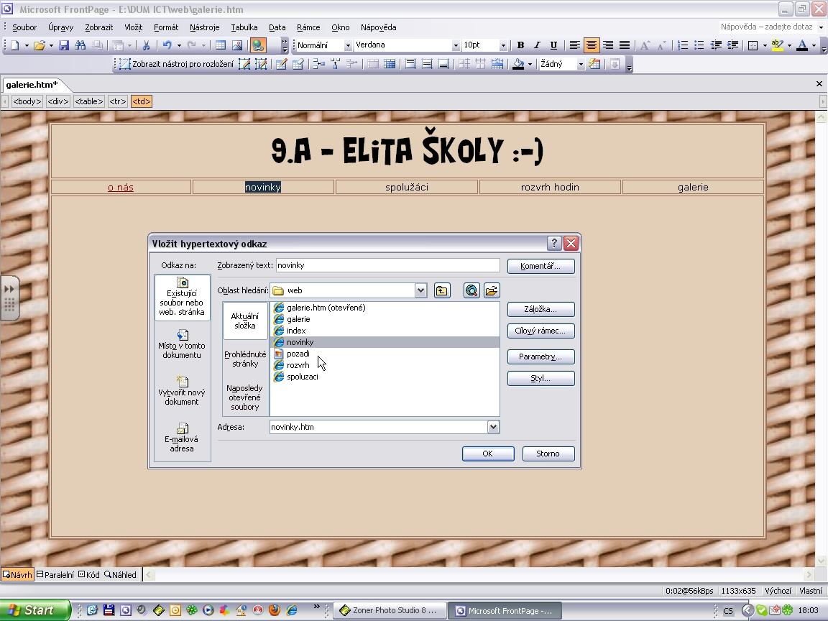
Stejně postupujeme i u ostatních stránek – označíme text a vybereme příslušnou stránku ze složky „web“

Slide 7
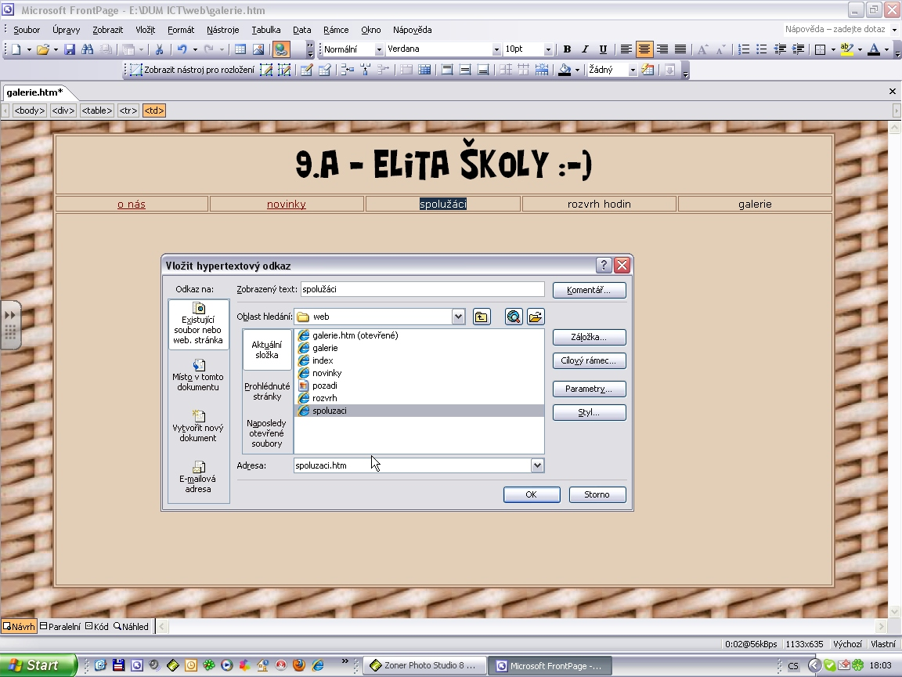
Stejně pokračujeme i u ostatních stránek

Slide 8
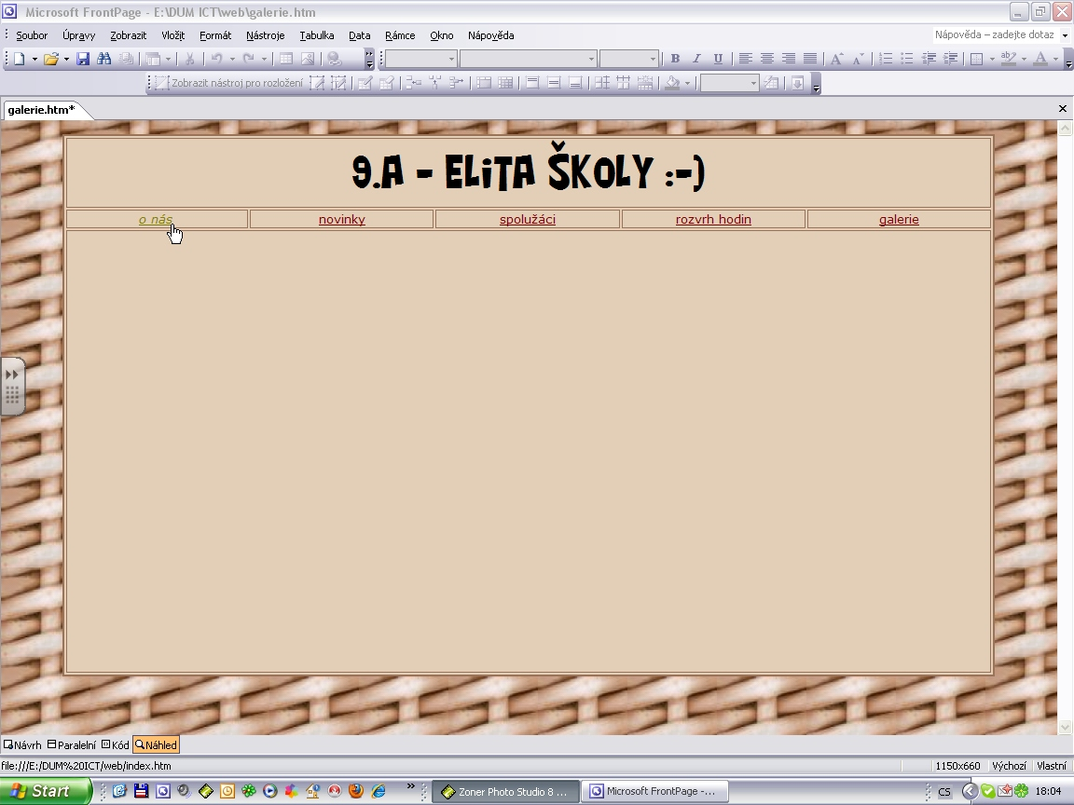
A takhle vypadá správně naodkazovaná stránka.
Protože jsme povolili efekty při přechodu myší, ověříme:

Slide 9
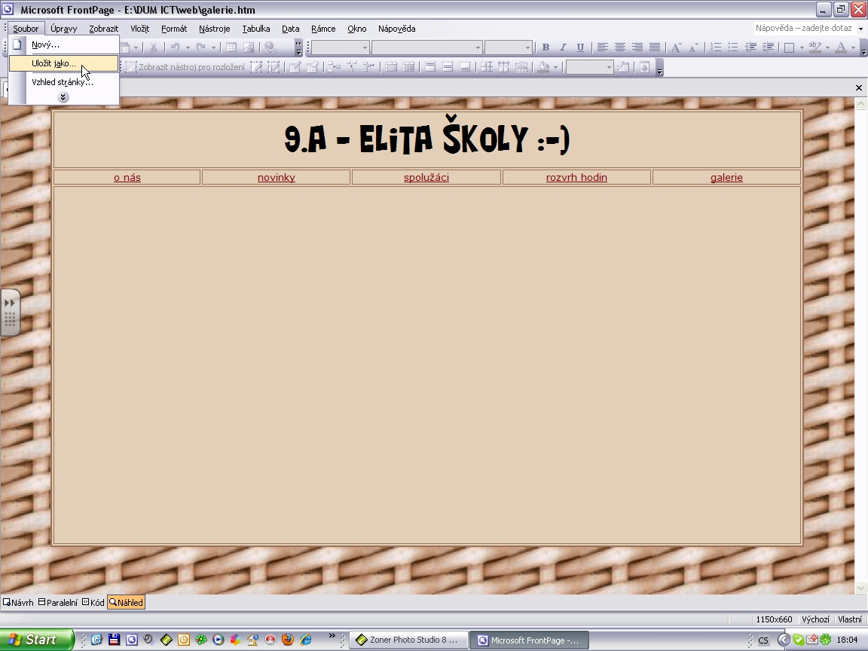
Teď už jen to, co dobře známe:

Slide 10
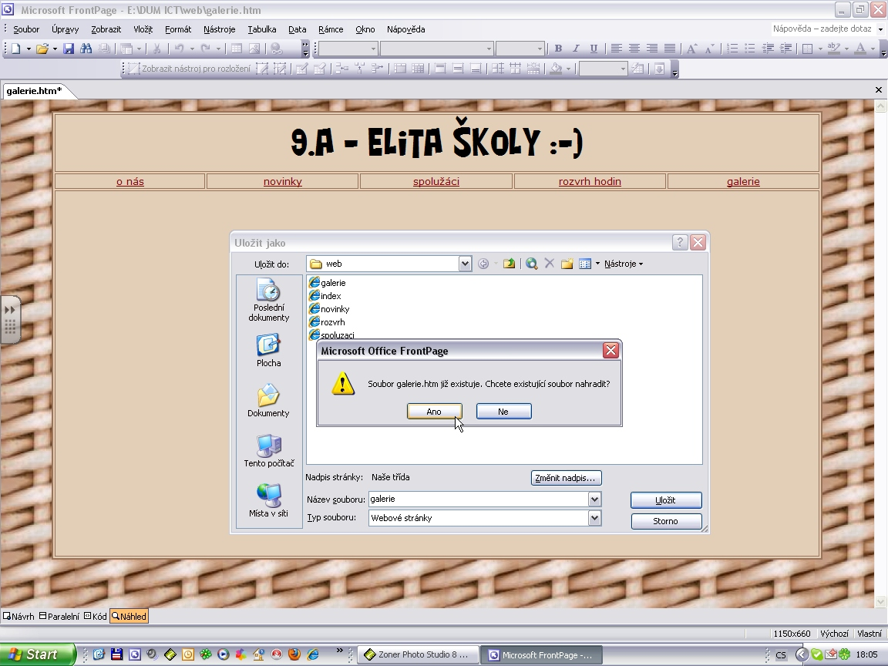
Protože stránka s daným jménem už existuje, musíme jí přepsat!!!

Slide 11

To všechno 5x – pro každou stránku našeho webu

Slide 12
Náš web je teď funkční a můžeme přecházet z jedné stránky na druhou.
Chybí mu ale něco podstatného – obsah.
Na něm budeme pracovat příště.
☺

Slide 13
Název projektu : Objevujeme svět kolem nás
Reg. číslo projektu: CZ.1.07/1.4.00/21.2040
Autor : Renata Smyčková, ZŠ a MŠ Nová, Ústí n. L.
Období vytvoření výukového materiálu : říjen 2011
Vzdělávací obor : Informatika - 9. ročník
Anotace: Prezentace pomáhá při tvorbě jednoduchého webu třídy, sportovního kroužku, Školního parlamentu a školního časopisu
Očekávaný výstup: žák naformátuje základ webu
Jazyk: Čeština

